Slide 1

申請及核發水產品
輸銷美國資格證明書
作業要點

Slide 2
簡報大綱
一
背景說明
二
申請資格及檢附文件
三
須檢附輸美資格證明書之
水產品貨號
四
不予核發之情形

Slide 3
背景說明
美國國家海洋暨大氣總署國家海洋漁業局（NOAA Fisheries）於114年8月29日公布海洋哺乳動物保護法（MMPA）進口條款之法規等效裁定名單，自115年1月1日起我國沿近海流刺網/三層刺網（ID 890）等漁業所捕獲漁獲物（軟體動物、烏魚、鰆及鯛類等）之相關水產品禁止輸入美國。
倘與前述物種同號列但係由其他漁法捕撈之漁獲，輸美時須檢附「輸美資格證明書」（Certificate of Admissibility，COA）。

Slide 4
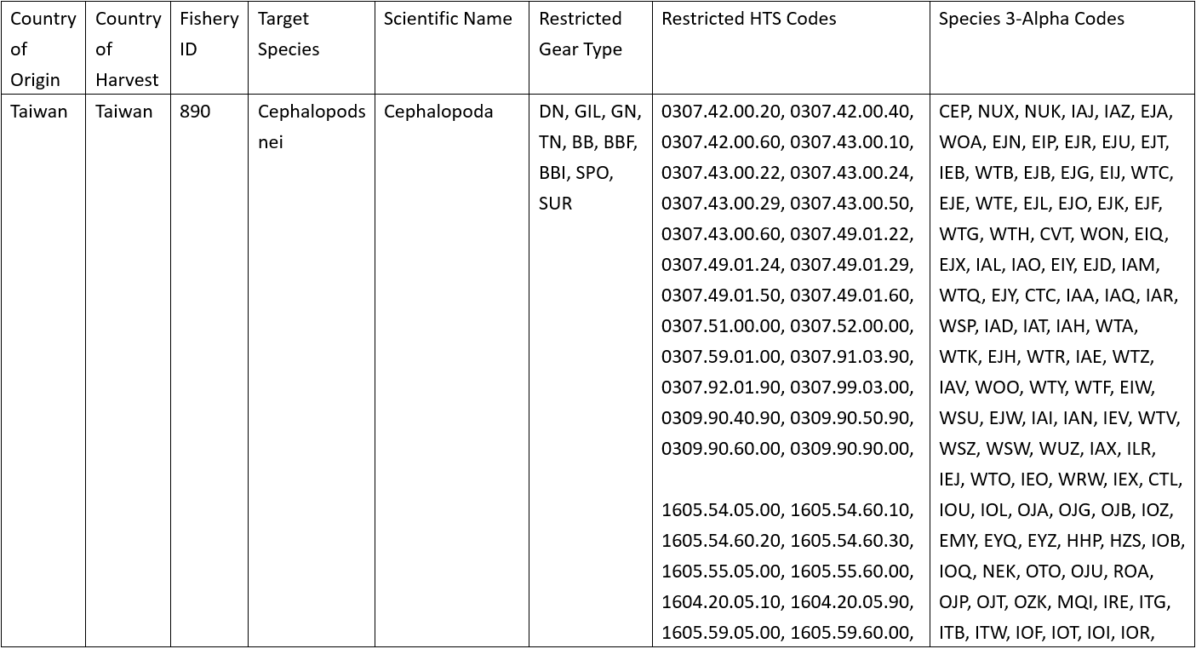
須檢附輸美資格證明書之水產品貨號表
見作業要點附件一（共8頁，此僅列出1頁）
此附件貨號為美國貨號
學名
須檢附輸美資格證明書
之水產品貨號
物種三字代碼
目標物種

Slide 5
申請資格及檢附文件
申請資格 | 檢附文件
沿近海漁船之漁業人 | 申請海洋漁獲物當航次之卸魚聲明書
遠洋漁船之經營者 | 申請海洋漁獲物當航次之卸魚聲明收繳通知書
定置漁業權之漁業人 | 定置漁業權漁業執照影本 登錄定置網漁業查報系統 紀錄之證明資料
應於電子漁獲回報系統
確實填寫申請之漁獲物種及數量

Slide 6
申請資格及檢附文件
申請資格 | 檢附文件
養殖漁業管理系統 登錄有案之養殖業者 | 養殖漁業放養量 申（查）報之資料
出口業者 | 依漁獲物種之捕獲來源，檢附 前四款規定之文件 魚市場交易之計價單等交易證明文件
 | 出口調製水產品，檢附 加工製成說明資料 （內容應敘明製成率及使用率）
係出口遠洋漁業漁獲物或漁產品者應符合「遠洋漁業漁獲物或漁產品出口業者核准及管理辦法」規定

Slide 7
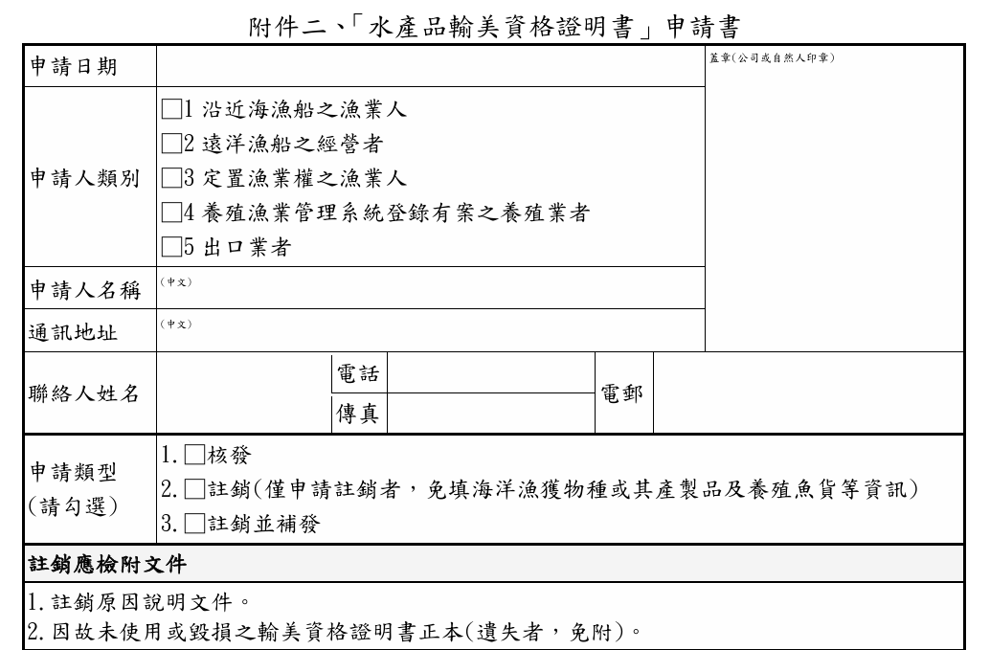
申請人應填具文件
1. 申請書（上半部）

Slide 8
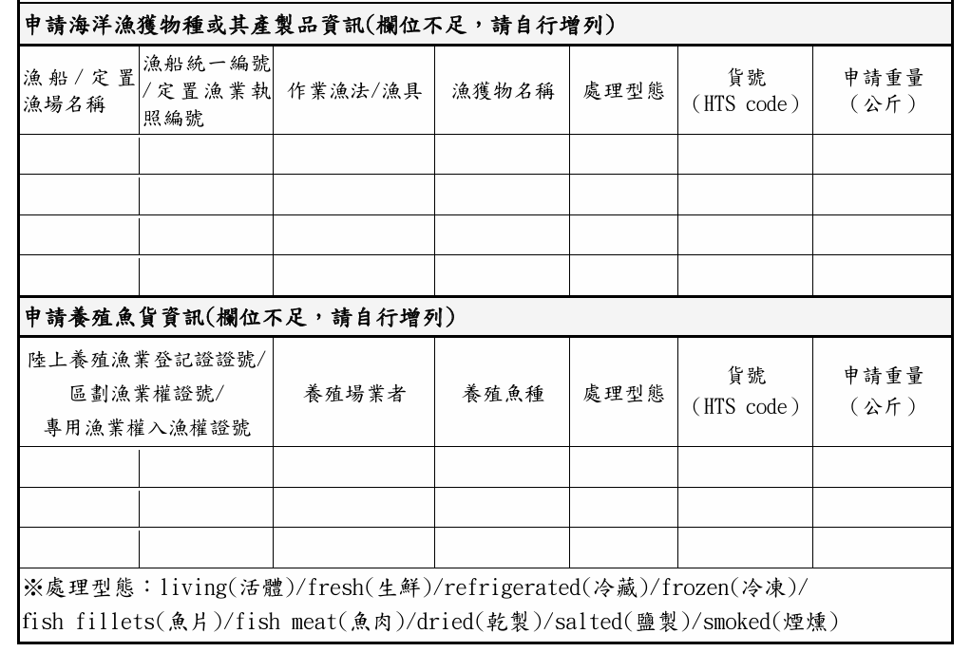
申請人應填具文件
1. 申請書（下半部）

Slide 9
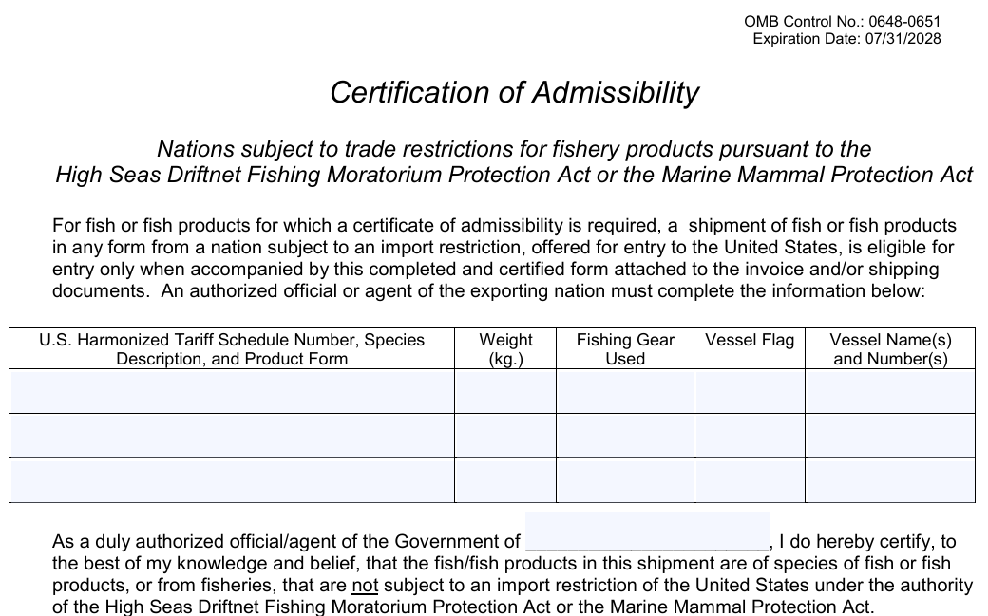
申請人應填具文件
2. 輸美資格證明書（上半部）
美國貨號、物種描述及產品型態
重量(公斤)
使用漁具
漁船船旗國
漁船名稱與編號

Slide 10
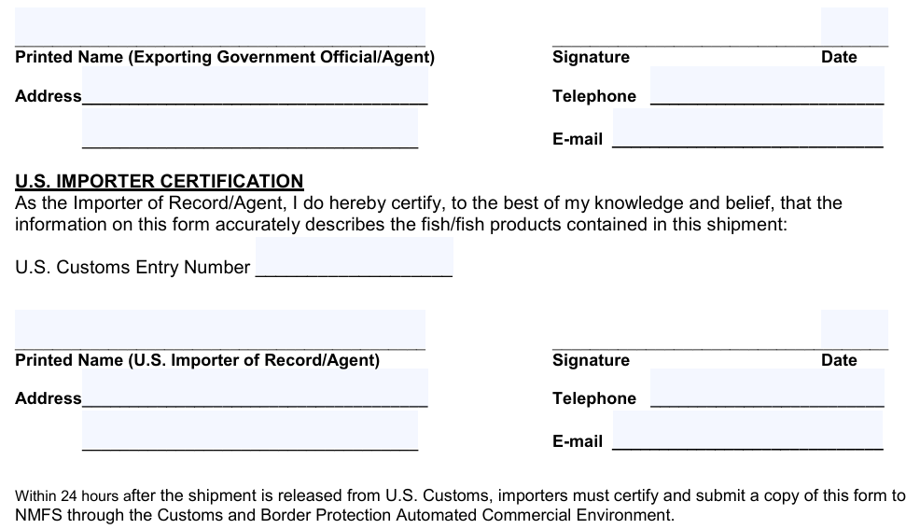
申請人應填具文件
2. 輸美資格證明書（下半部）

Slide 11
不予核發之情形
1. | 未依前點規定檢附資料完整且清晰之申請文件，經命限期補正而屆期不補正或補正不完全。
2. | 申請輸美之海洋漁獲物係由主營或兼營之刺網漁業漁船捕獲。
3. | 捕撈漁獲物之漁船，列名國際漁業組織或歐盟公告之非法、未報告、不受規範（IUU）漁船名單。
4. | 漁船運載漁獲物進港時，規避、妨礙或拒絕本部漁業署指派人員檢查。
5. | 申請之海洋漁獲物種，依漁業法、遠洋漁業條例或經該漁船作業洋區所管轄之國際漁業組織列為禁捕物種。

Slide 12
不予核發之情形
6. | 遠洋漁船之經營者違反前點第二項規定，未於電子漁獲回報系統回報申請之海洋漁獲物種及數量。
7. | 漁船當航次累積申請之海洋漁獲物種及數量超出實際卸魚量。
8. | 申請之養殖漁獲物之養殖業者於養殖漁業管理系統前年度或當年度均無放養量申（查） 報紀錄。
9. | 出口業者出口之調製水產品重量，經製成率及使用率換算後，高於交易證明文件所承購之重量。

Slide 13
謝謝聆聽

